Slide 1
Laki hallinnon yhteisistä sähköisen asioinnin tukipalveluista 571/2016
29.6.2016
Notes:
Lähetetty käännettäväksi 8.6.2016, toimeksiantonumero 2016_05575

Slide 2
Lain tarkoitus ja soveltamisala
Lain tarkoituksena on parantaa julkisten palvelujen saatavuutta, laatua, tietoturvallisuutta, yhteentoimivuutta ja ohjausta sekä edistää julkisen hallinnon tehokkuutta ja tuottavuutta.
Laissa säädetään julkisen hallinnon yhteisistä sähköisen asioinnin tukipalveluista, niitä koskevista vaatimuksista, niiden tuottamiseen liittyvistä tehtävistä sekä tuottamiseen liittyvästä henkilö- ja muiden tietojen käsittelystä.
Lisäksi laissa säädetään oikeudesta ja velvollisuudesta käyttää yhteisiä sähköisen asioinnin tukipalveluja sekä tukipalvelujen käytön edellytyksistä.
Taustalla ovat Kansallisen palveluarkkitehtuurin toteuttamisohjelmassa kehitettävät digitaalisten palvelujen infrastruktuuria edistävät tukipalvelut ja nykyisten sähköisen asioinnin tukipalveluiden tuotantovastuiden tarkennus palveluarkkitehtuurin mukaisiksi.

Slide 3
KaPA-laki 571/2016
Yhteiset sähköisen asioinnin tukipalvelut
TORI-laki 1226/2013
Yhteiset perustietotekniikka- ja tietojärjestelmäpalvelut
Tietohallintolaki 634/2011
Tietohallinnon ohjaus
Tietojärjestelmien yhteentoimivuus

Slide 4
Laki sähköisen asioinnin tukipalveluista eli ”KaPA-laki”
Yhteiset sähköisen asioinnin tukipalvelut
Velvoittavuus ja käyttöoikeus
Tietojen käsittely ja muut vaatimukset
VRK
Valtori
Valtiokonttori
Maanmittaus-laitos
Velvoite
Valtionhallinto
Kunnat
Tuomioistuimet
Hyödynnettävät tietolähteet
Palveluväylä
Virtu (Tori A)
Maksaminen
Hallinnon karttapalvelu
Oikeus
Muut julkista tehtävää hoitavat
Tietojen käsittely
Liityntäkatalogi
Avoindata.fi
Osaksi Liityntä-katalogia?
Poikkeuksia seuraaviin:
Tunnistus
Maksaminen
Viestinvälitys
Vaatimukset palveluille
Palvelunäkymä
Vetuma (vuoden 2017 loppu)
Palvelutieto-varanto
Oikeus
Yksityiset organisaatiot
VM:n ohjaus
Kansalaisen tunnistaminen
Palveluväylä
Palvelunäkymät
Palvelutietovaranto
Asiointivaltuudet
Asiointivaltuudet
KATSO
(Verolta 2017 alussa)
Viestinvälitys-palvelu

Slide 5
Hyödyt kansalaisille

Slide 6
Mitä muutoksia laki tuo mukanaan

Slide 7
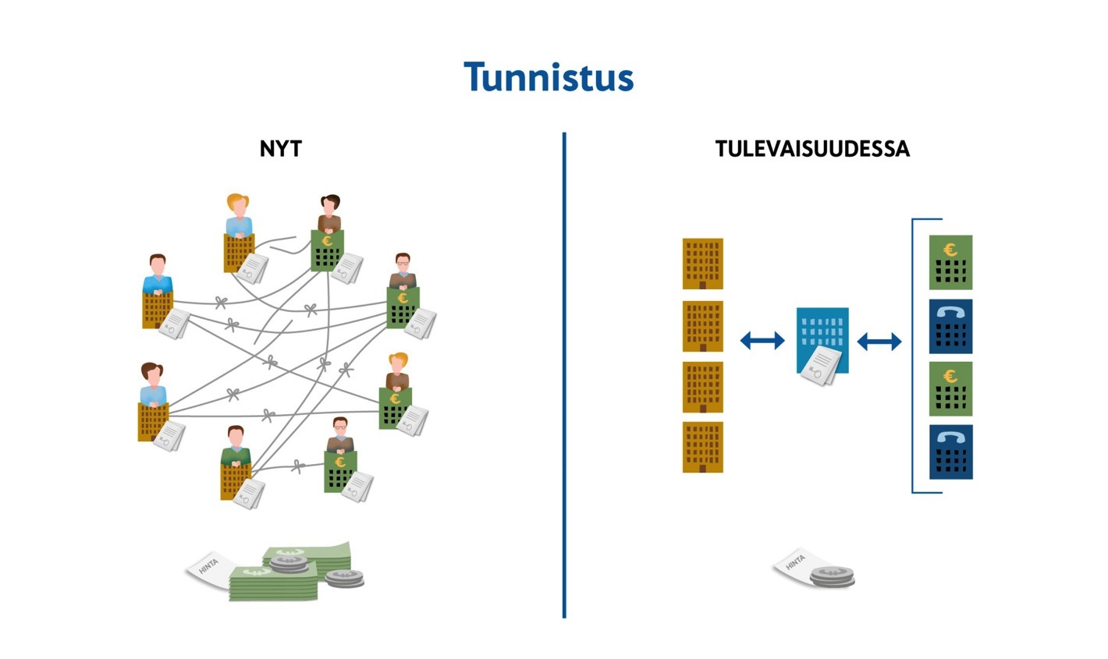

Slide 8
Tunnistamispalvelu
Sähköinen tunnistuspalvelu nyt
Jokainen julkishallinnon organisaatio tekee sopimuksen tunnistuspalvelua tarjoavan tahon kanssa (pankit, mobiilivarmenteen tarjoajat & VRK)
julkisella hallinnolla n. 1500 sähköiseen tunnistamiseen liittyvää sopimusta
Käyttäjän näkökulmasta tunnistusvälineiden valikoima vaihtelee organisaatioittain; esim. kunnalla A valikoimassa kaikki pankit, kunnalla B vain tietyt pankit
Jokainen organisaatio maksaa palvelusta suoraan kullekin pankille ja operaattorille
Näiden sopimusten tekemiseen, seurantaan ja ylläpitämiseen kuluu huomattavasti työaikaa
Sopimusten hallinta ja sopimusten perusteella maksettavat tapahtumamaksut ovat yhteenlaskettuna noin 3 milj. euroa vuodessa.
Sähköinen tunnistuspalvelu tulevaisuudessa
Keskitetty sopimushallinta
1500 sopimuksen sijaan
1500 sopimuksen sijaan tavoitteena 2 sopimusta kansalliseen sähköisen tunnistamisen luottamusverkostoon
luottamusverkoston toiminta käynnistyy viimeistään 1.5.2017
Keskitetty rahoitus
Yksi keskitetty tunnistusratkaisu
Voi olla useampia tunnistusvälineitä; myös uusia
Tunnistusvälineet ostetaan kansallisesta luottamusverkostosta

Slide 9
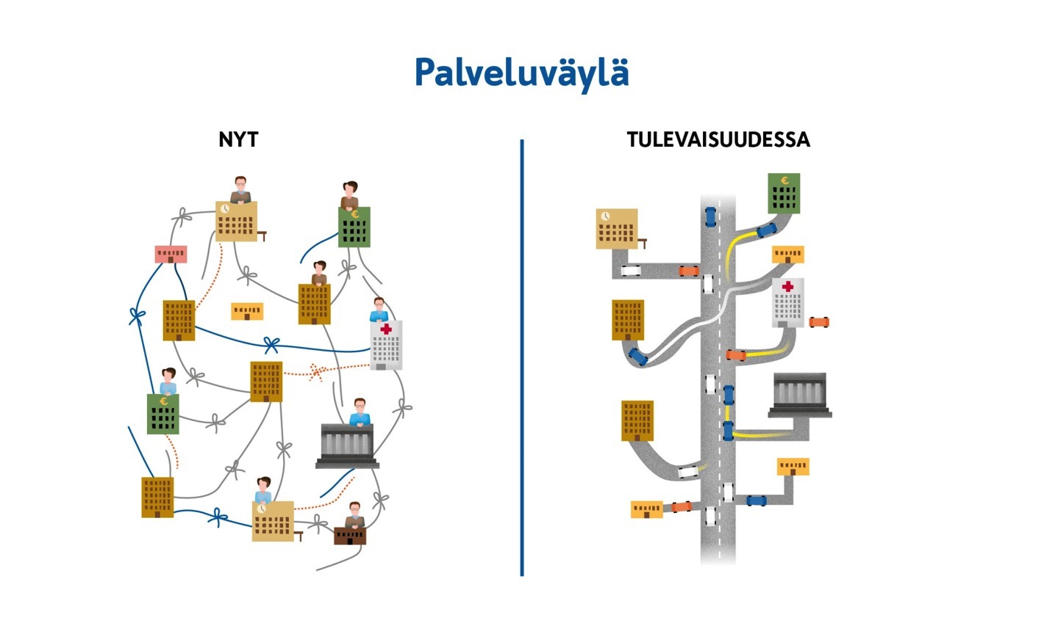

Slide 10
Kansallinen palveluväylä
Tiedonsiirto organisaatioiden välillä nyt
Organisaatiot tehneet kahdenvälisiä sopimuksia ja liitoksia
Yhtenäistä liityntämallia ei ole
Yhteentoimivuudessa haasteita
Tiedonsiirto organisaatioiden välillä tulevaisuudessa
Julkishallinnon organisaatioilla velvoite liittyä palveluväylään
Uudet palvelut rakennettava niin, että ovat liitettävissä palveluväylään
Yhteentoimivuuden periaate toteutuu
Yrityksille mahdollisuus liittyä palveluväylään

Slide 11
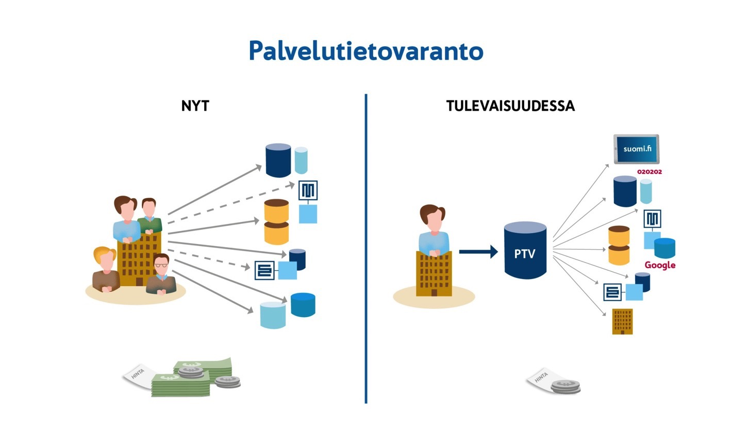

Slide 12
Kansallinen palvelutietovaranto
Tilanne nyt
Jokainen organisaatio päivittää palvelutietonsa jokaiseen eri palveluun eri järjestelmien kautta
Esim. kunnan yhteispalvelupisteen päivystysajat muuttuvat: päivittettävä Kelan, Veron, TE-toimiston ja kunnan omille sivuille. Koulun puhelinnumero muuttuu: päivitettävä pahimmillaan jopa 15 palveluun, kunkin oman ylläpitäjän tekemänä.
Yhdenmukaiset palvelukuvaukset (mitä, missä kenelle) esim. kuntien lakisääteisistä palveluista puuttuvat. Palvelutietojen esittämisen rakenne vaihtelee.
Yhdenmukainen tietojen luokittelu puuttuu
esim. palvelutalo/senioriasunto/tuettu palveluasuminen/ryhmäkoti/vanhainkoti
Palvelutietovarannon käyttöönoton jälkeen
Tiedot päivitetään vain yhteen paikkaan, josta ne ovat jaettavissa/noudettavissa eri verkkopalveluihin maksutta, myös yksityisiin palveluihin, standardoitujen rajapintojen kautta.
Pääosa palvelujen sisällöistä on kuvattu jo valmiiksi järjestelmään. Organisaatiokohtaisia lisäyksiä on mahdollista tehdä. Mikkelin pilottina tekemät mallipalvelukuvaukset auttavat muita kuntia kuvaamaan omat palvelunsa.
Tiedot on luokiteltu yhdenmukaisen ontologian perusteella. Kuvausten rakenne on yhdenmukainen.
Palvelutietovaranto toimii Palvelunäkymien palveluhaun taustalla ja mahdollistaa sen, että palvelunäkymien käyttäjän on helpompi ymmärtää palvelujen sisältö, löytää niiden kanavat ja alkaa asioida.

Slide 13
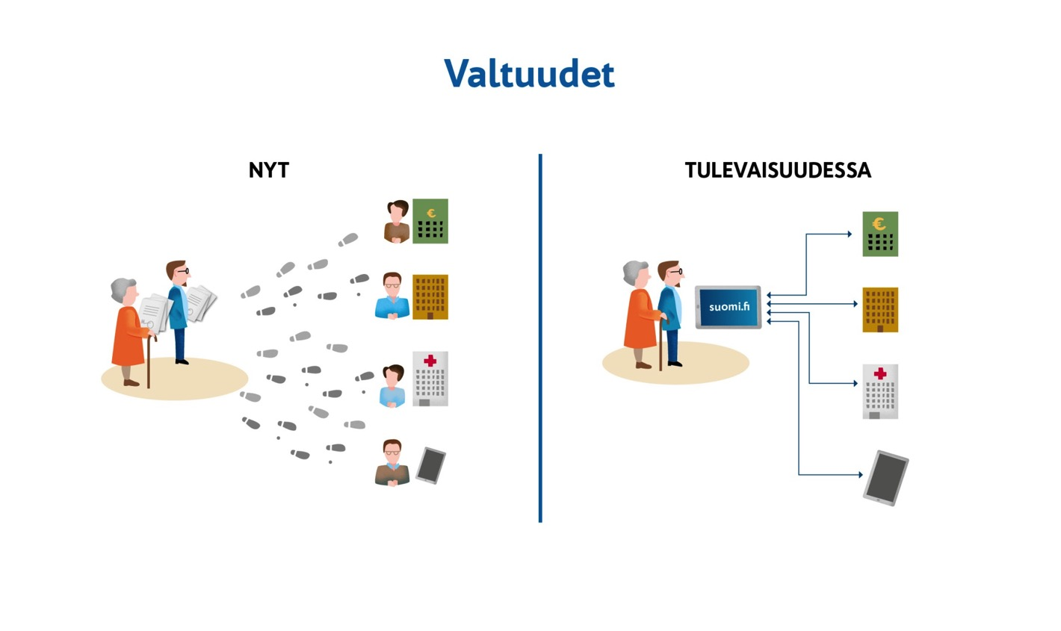

Slide 14
Asiointiroolit ja -valtuudet
Valtuuttaminen nyt
Valtakirjat tehdään paperilla
Valtuutusten rekisteröinti usein fyysisesti paikan päällä
Valtuutus pitää tehdä jokaisessa organisaatiossa erikseen
Eri rooleissa (kansalainen, viranomainen, yrityksen edustaja) toimiminen edellyttää erilaista toimintatapaa valtuuksien myöntämisessä
Valtuuttaminen tulevaisuudessa
Valtuutus tehdään sähköisesti suomi.fi-palvelussa
Ei edellytä käyntiä paikan päällä
Valtuuksien tarkastaminen sähköisen asioinnin yhteydessä
Ei edellytä käyntiä paikan päällä
Valtuutus useisiin palveluihin tehtävissä yhdellä kertaa
Eri rooleihin liittyvät valtuudet hallinnoitavissa yhdessä kanavassa
Ei enää päällekkäisiä tai rinnakkaisia ratkaisuja

Slide 15
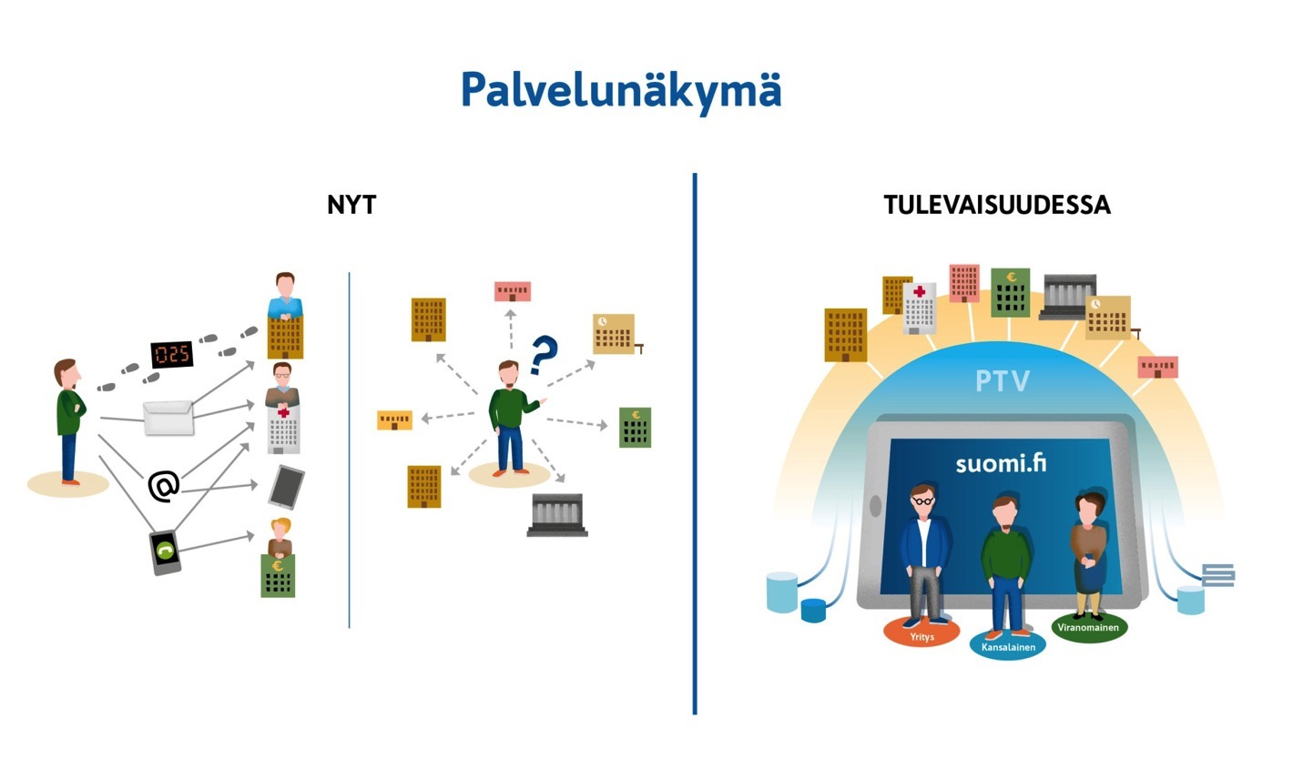

Slide 16
Palvelunäkymä: Yksi luukku digitaalisiin palveluihin
Tilanne nyt
Nykyinen Suomi.fi ja Yritys-Suomi.fi kokoavat julkisen hallinnon palvelut asiakkaille.
Suomi.fi ylläpitää palvelutietoja toimituksen voimin (palveluja tuottavat viranomaiset kirjoittavat samoja palvelutietoja lukuisille verkkosivuille ja -palveluihin erikseen)
Kansalaisille on tarjolla sähköinen viestinvälitys (kansalaisen asiointitili) joissakin julkishallinnon sähköisissä palveluissa, yrityksille ei. Pääosa viesteistä hallinnon asiakkaille kulkee paperipostina tai puhelimitse ja aiheuttaa merkittäviä kustannuksia.
Asiakkaat voivat hakea muutamista julkishallinnon rekistereistä omia tietojaan sähköisesti kirjautumalla kuhunkin niistä erikseen. Tietoisuus rekisteritietojen sähköisestä tarkistusmahdollisuudesta ei ole laajaa. Rekistereistä voi myös pyytää saada nähdä omia tietojaan käymällä rekisteristä vastaavan viranomaisen toimipisteessä tai pyytämällä otteen niistä postitse. Tietojen päivittyessä on pyydettävä uusi rekisteriote.
Tulevaisuudessa
Palvelutiedot tuotetaan kerran palvelutietovarantoon avoimena datana ja sieltä kaikki verkkopalvelut tai tietojärjestelmät, ml. Suomi.fi-palvelunäkymät, voivat hyödyntää ajantasaisia ja virheettömiä palvelutietoja.
Palvelupisteitä voi tarkastella myös kartalla ja saada reittiopastusta (hallinnon karttapalvelu)
Uusi viestinvälityspalvelu mahdollistaa sähköisen viestinnän viranomaisten sekä kansalaisten ja yritysten välillä. Viranomaiset voivat lähettää myös käyttäjän elämäntilanteeseen soveltuvia tiedotteita, suosituksia ja muistutuksia.
Tavoitetila: viranomaiset lähettävät jatkossa vain sähköisiä viestejä viestinvälityspalveluun
Käyttäjä voi hallita jakelukanavaa, joka oletusarvoisesti on sähköinen. Viestit ovat luettavissa palvelunäkymän Omat viestit -osiossa
Pääsy kaikkiin omiin ajantasaisiin rekisteritietoihin yhden palvelun kautta. Myöhemmin mahdollisuus muuttaa ilmoitettavissa olevia omia tietoja suoraan palvelunäkymässä tai mahdollisesti jakaa omia tietoja muille osapuolille.
Käyttäjälle palveluoppaita eri elämän- tai yrityksen tilanteisiin.
Käyttö päätelaiteriippumatonta ja esteetöntä.
Palvelunäkymän kautta saavutettavat tiedot ja palvelut sekä niiden laajuus riippuvat palveluväylän, palvelutietovarannon, tunnistautumisen, asiointivaltuuksien, viestinvälityspalvelun ja uudistetun hallinnon karttapalvelun toteutumisesta.

Slide 17
Suomi.fi-palvelukokonaisuus

Slide 18
Esteettömyys
Kansalaisen näkymä ja tunnistamisen palvelun käyttöliittymät on suunniteltu erityisryhmät huomioon ottaen (mm. yhteistyössä Näkövammaisten keskusliiton kanssa)
Puolesta asiointi mahdollistaa esimerkiksi ikääntyvän väestön puolesta asioinnin
Henkilöt, joilla ei ole pankkitunnuksia voivat käyttää muita vahvan sähköisen tunnistamisen tapoja (mobiilivarmenne, HST-kortti)

Slide 19
Sami Kivivasara
Lainsäädäntöneuvos
Puh. 02955 30052
sami.kivivasara@vm.fi
Eeva Lantto
Lainsäädäntöneuvos
Puh. 02955 30515
eeva.lantto@vm.fi
Maria Nikkilä
Ohjelmapäällikkö
p. 02955 30514
maria.nikkila@vm.fi
http://vm.fi/palveluarkkitehtuuri

